Slide 1
Анализ спроса на потребительский кредит в России в условиях санкций
Н.В. Трусов, А.А. Шананин
2 сентября 2022, МФТИ

Slide 2
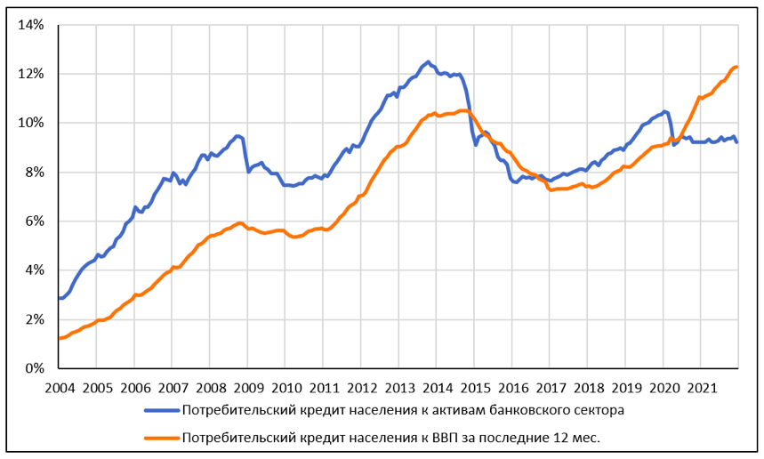
Задолженность населения по потребительскому кредиту к ВВП
2/40

Slide 3







Микро описание: моделирование поведения репрезентативного домашнего хозяйства
Балансовое уравнение изменения ликвидных средств:
;
Уравнение изменения кредитной задолженности:
;
Уравнение изменения сбережений в форме депозитов:
Отсутствие арбитража:
Закон Фишера: .
Финансовое состояние домашнего хозяйства:
Рациональное использование финансовых возможностей:
Откуда,
3/40

Slide 4






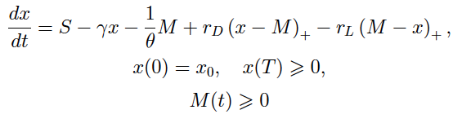
Задача оптимального управления рамсеевского типа на конечном временном промежутке
Пусть , ,
Обозначения:
Условия платёжеспособности:
Пусть
Теорема 1. Пусть Тогда задача оптимального управления
(1)
(2)
(3)
(4)
имеет решение.
4/40

Slide 5














Принцип максимума Понтрягина в форме Ф.Кларка
Теорема 2. Если пара является решением задачи оптимального управления (1)-(4), то абсолютно непрерывная функция, такая что
1. Если то и
(режим заимствования)
2. Если то и
(автономный режим без взаимодействия с банками)
3. Если то и
(режим сбережения в форме депозитов)
Кроме того, выполняется условие трансверсальности
5/40

Slide 6







Основные параметры модели
— ставка по кредитам физическим лицам;
— ставка по депозитам физическим лицам;
— темп роста доходов;
Показатели экономической конъюнктуры
— инфляция.
— скорость обращения денег, ;
— отвращение к риску, ;
Поведенческие характеристики
репрезентативного домашнего хозяйства
— коэффициент дисконтирования.
6/40

Slide 7









Выделение социальных слоёв
Переключения режимов (заимствования, автономного и сбережения) происходят в зависимости от соотношения
величин ; ; ; и определяет тип поведения (синтез оптимального управления
) домашних хозяйств, соответствующий определённому социальному слою.
Тип поведения 1 (режим заимствования): ;
Тип поведения 2 (сочетание режимов заимствования и автономного): ;
Тип поведения 3 (сочетание режимов заимствования, автономного и сбережения): ;
Тип поведения 4 (сочетание режимов заимствования и сбережения): ;
Тип поведения 5 (сочетание режимов заимствования и сбережения): ;
Тип поведения 6 (режим заимствования): ;
Тип поведения 7 (режим заимствования): .
7/40

Slide 8



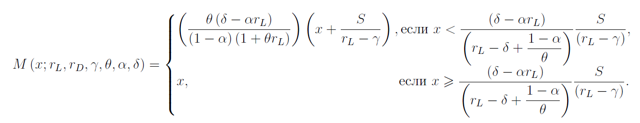
Синтез оптимального управления при T →∞
Тип поведения 1 (режим заимствования). Если то синтез оптимального управления
Тип поведения 2 (сочетание режимов заимствования и автономного). Если то синтез оптимального управления
8/40

Slide 9



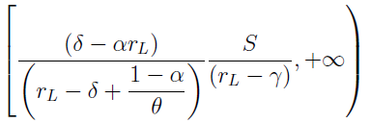





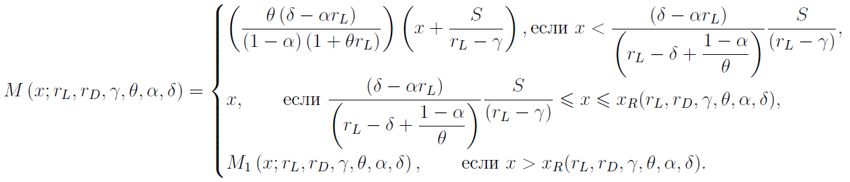
Синтез оптимального управления при T →∞
Тип поведения 3 (сочетание режимов заимствования, автономного и сбережения).
Пусть Уравнение
Имеет решение Обозначим минимальное решение на множестве
через .
Если то уравнение
имеет единственное решение на множестве . Синтез оптимального управления:
9/40

Slide 10





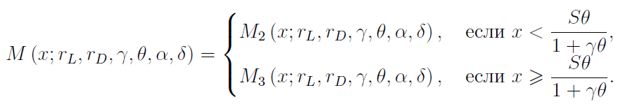

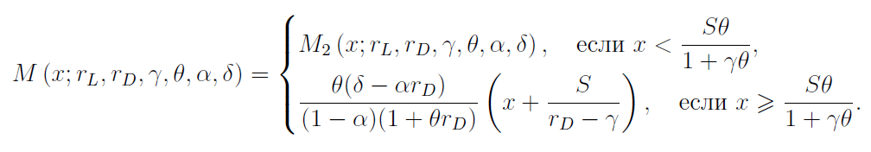
Синтез оптимального управления при T →∞
Тип поведения 4 (сочетание режимов заимствования и сбережения). Пусть Если то уравнение
имеет два положительных корня Определим через минимальное решение.
Если то уравнение
имеет два положительных корня Определим через максимальное решение.
Синтез оптимального управления:
Тип поведения 5 (сочетание режимов заимствования и сбережения). Если то синтез оптимального управления
10/40

Slide 11
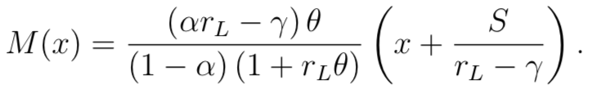
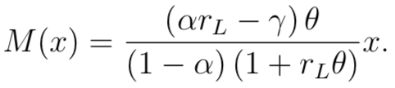
Синтез оптимального управления при T →∞
Тип поведения 6 (режим заимствования). Если , то синтез оптимального управления
Тип поведения 7 (режим заимствования). Если , то синтез оптимального управления
11/40

Slide 12
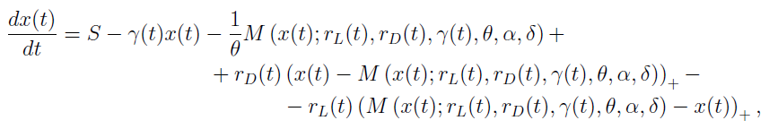


Поведение репрезентативного домашнего хозяйства
Задача Коши:
.
Из решения задачи Коши определяется динамика финансового состояния домашнего хозяйства ,
динамика потребительских расходов
динамика задолженности по потребительскому кредиту
динамика сбережений в форме депозитов
12/40

Slide 13








Использование модели репрезентативного домашнего хозяйства
1. Идентификация модели (определение поведенческих параметров )
Используя исторические данные ,
подбираем экономические характеристики
так, чтобы воспроизводить исторические данные по задолженности , потреблению и депозитам .
$$∎$$
2. Верификация модели
Используя поведенческие параметры и задавая ,
сопоставляем вычисленные по модели показатели с их историческими
значениями на проверочном интервале времени.
$$∎$$
3. Анализ
$$∎$$
Изучение сценариев, описывающие существенные события, происходящие на макроуровне:
задание входных параметров .
$$∎$$
Анализ исследования динамики выходных переменных
13/40

Slide 14

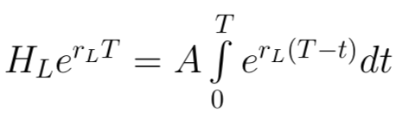
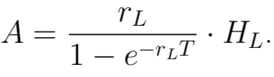





Моделирование процентной ставки по потребительскому кредиту. Аннуитетный платёж.
Учёт риска невозврата кредита.
Пусть - месячная ставка по вновь выдаваемому кредиту, - срок кредита (мес.), - спрос на кредит,
- платёж по кредиту.
Задолженность по кредиту: .
Аннуитетный платёж вычисляется из формулы , откуда
Пусть - коэффициент дисконтирования денежных потоков (стоимость денег для банка).
Доходы являются стохастическим процессом и описываются СДУ .
Пусть - момент остановки платежей, - минимальное потребление.
Процентная ставка по кредитам определяется как
.
14/40

Slide 15




Моделирование процентной ставки по потребительскому кредиту. Учёт риска невозврата кредита.
Введём следующие обозначения:
Тогда:
15/40

Slide 16









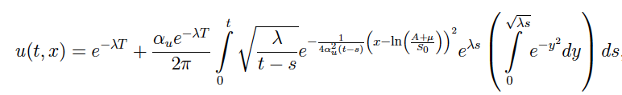
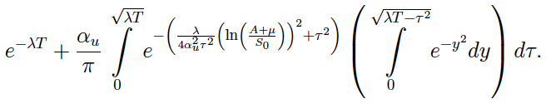

Моделирование процентной ставки по потребительскому кредиту. Формула Фейнмана-Каца.
По формуле Фейнмана-Каца является решением краевой задачи
Эта задача сводится к задаче Коши для уравнения теплопроводности с внешним источником:
где , а функция является решением уравнения Абеля
.
Откуда
Решение краевой задачи:
,
тогда:
16/40

Slide 17

















Моделирование процентной ставки по потребительскому кредиту.
Спрос на потребительский кредит.
Баланс ликвидных средств заёмщика: откуда
Динамика финансовой позиции заёмщика:
Спрос на кредит:
Случай 1. Если или , то
Случай 2. Если
Случай 3. Если
Случай 4. Если , , то
,
где - минимальный корень уравнения
.
Средневзешенная ставка по кредитам для репрезентативного домашнего хозяйства вычисляется по формуле
17/40

Slide 18
Идентификация модели. Выделение репрезентативных домашних хозяйств.
Бедная группа регионов
Средняя группа регионов
Богатая группа регионов
Алтайский край
Ставропольский край
Брянская область
Республика Ингушетия
Кемеровская область
Курганская область
Оренбургская область
Орловская область
Пензенская область
Псковская область
Рязанская область
Саратовская область
Смоленская область
Тамбовская область
Ульяновская область
Республика Адыгея
Республика Бурятия
Республика Дагестан
Кабардино-Балкарская республика
Республика Алтай
Республика Калмыкия
Республика Марий Эл
Республика Мордовия
Республика Северная Осетия-Алания
Карачаево-Черкесская республика
Республика Тыва
Республика Хакасия
Чеченская республика
Чувашская республика
Краснодарский край
Красноярский край
Приморский край
Амурская область
Архангельская область
Астраханская область
Белгородская область
Владимирская область
Волгоградская область
Вологодская область
Воронежская область
Нижегородская область
Ивановская область
Иркутская область
Калининградская область
Тверская область
Калужская область
Кировская область
Костромская область
Самарская область
Курская область
Ленинградская область
Липецкая область
Новгородская область
Омская область
Пермский край
Ростовская область
Свердловская область
Томская область
Тульская область
Челябинская область
Ярославская область
Республика Башкортостан
Республика Карелия
Республика Коми
Республика Татарстан
Удмуртская республика
Еврейская АО
Новосибирская область
Читинская область
Республика Крым
Севастополь
Хабаровский край
Камчатская область
Санкт-Петербург
Магаданская область
Москва
Московская область
Мурманская область
Сахалинская область
Тюменская область
Чукотский АО
Республика Саха (Якутия)
23% населения
54% населения
23% населения
18/40

Slide 19
Бедная группа регионов. Город. | Состав семьи | Доходы на чел./мес. | Расходы на чел./мес. | Доля детей | Доля работающих | Платежи по кредитам на чел./мес.
Необеспеченные заёмщики | 3.23 | 12,061 | 9,911 | 28.74% | 55.88% | 1,989
Обеспеченные заёмщики | 2.33 | 23,498 | 18,668 | 17.46% | 73.31% | 4,183
Бедная группа регионов. Село. | Состав семьи | Доходы на чел./мес. | Расходы на чел./мес. | Доля детей | Доля работающих | Платежи по кредитам на чел./мес.
Необеспеченные заёмщики | 3.34 | 9,776 | 8,196 | 29.23% | 55.16% | 1,621
Обеспеченные заёмщики | 2.29 | 20,742 | 16,239 | 14.11% | 77.78% | 3,848
Репрезентативные домашние хозяйства. Данные ОБДХ. Среднее за 2015-2020гг.
Средняя группа регионов | Состав семьи | Доходы на чел./мес. | Расходы на чел./мес. | Доля детей | Доля работающих | Платежи по кредитам на чел./мес.
Необеспеченные заёмщики | 3.13 | 13,608 | 11,325 | 28.33% | 58.05% | 2,221
Обеспеченные заёмщики | 2.31 | 27,365 | 21,828 | 17.12% | 73.92% | 4,708
Богатая группа регионов | Состав семьи | Доходы на чел./мес. | Расходы на чел./мес. | Доля детей | Доля работающих | Платежи по кредитам на чел./мес.
Необеспеченные заёмщики | 3.14 | 20,449 | 16,869 | 31.25% | 55.81% | 3,446
Обеспеченные заёмщики | 2.29 | 43,311 | 34,030 | 18.18% | 72.07% | 7,563
19/40

Slide 20
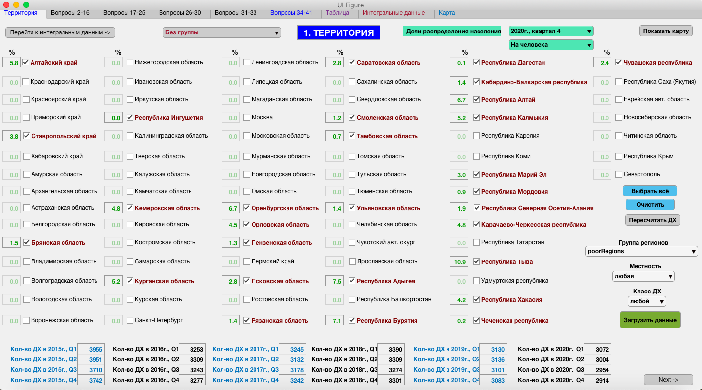
Программный комплекс. Работа с данными ОБДХ
Заёмщики из бедной группы регионов
20/40

Slide 21
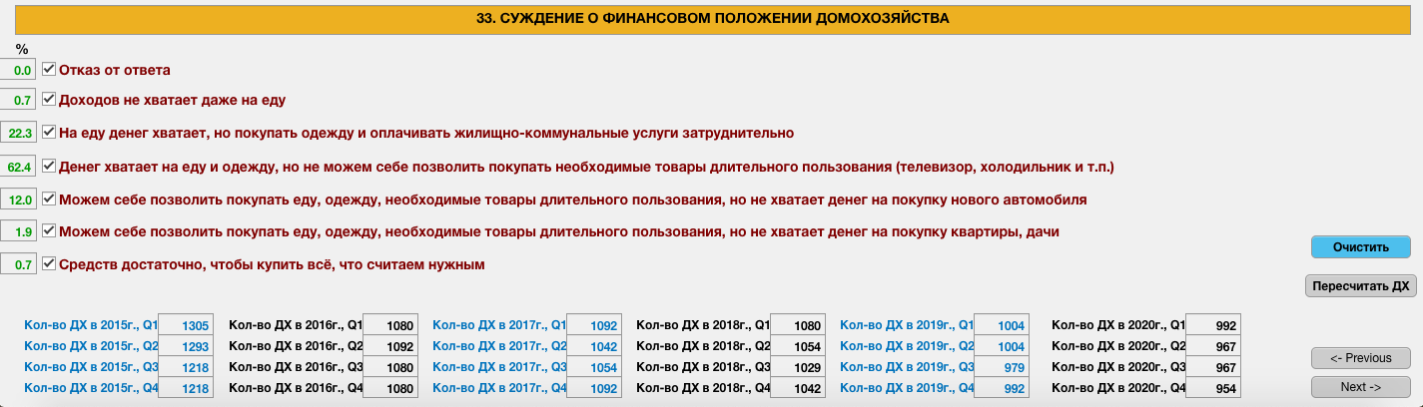
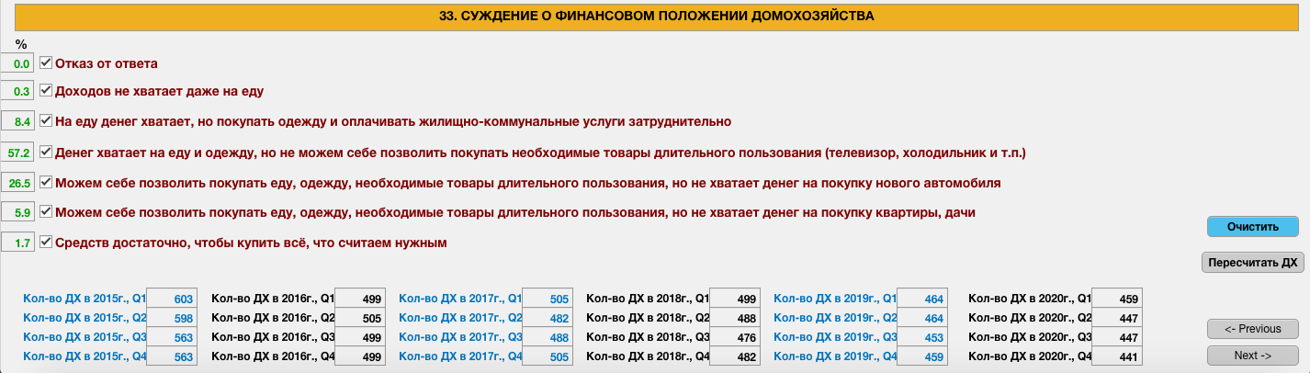
Программный комплекс. Работа с данными ОБДХ
Ответы респондентов необеспеченных заёмщиков бедной группы регионов, город
Ответы респондентов обеспеченных заёмщиков бедной группы регионов, город
21/40

Slide 22
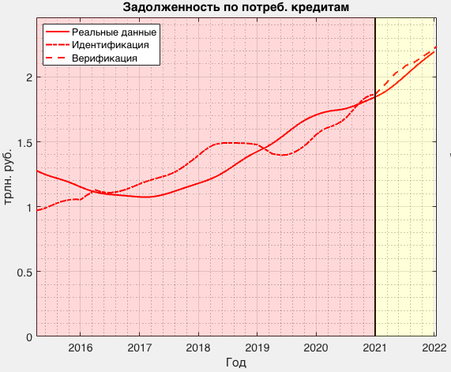
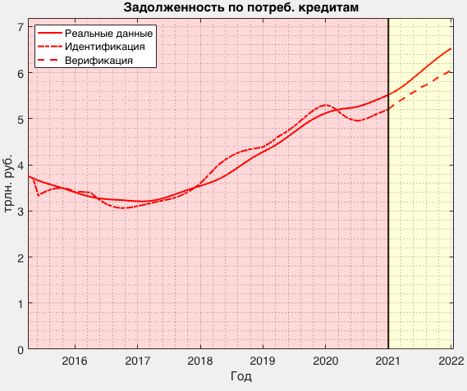
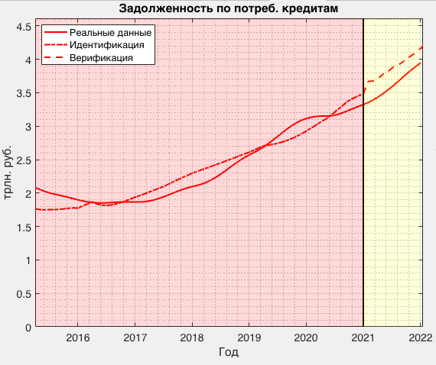
Идентификация и верификация модели по данным российской статистики
Бедная группа регионов
Средняя группа регионов
Богатая группа регионов
22/40

Slide 23
Сценарий 1.
Скачок месячной инфляции до 7.8% в марте 2022 года;
Рост цен на 15% к концу 2022 года;
Падение доходов у бедных слоёв населения вследствие роста безработицы до 14%;
Дифференциация ставок по потребительским кредитам.
23/40

Slide 24
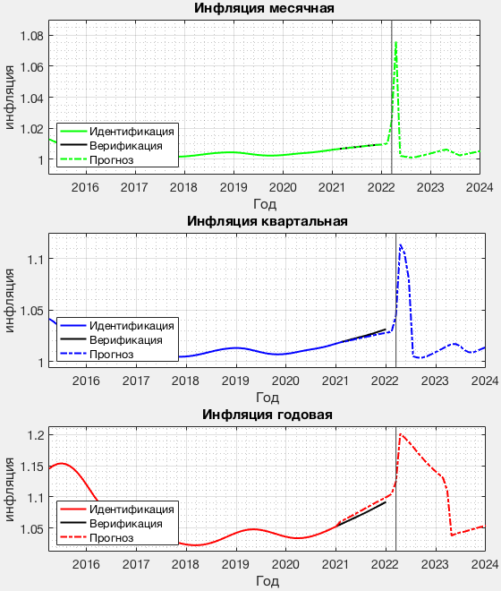
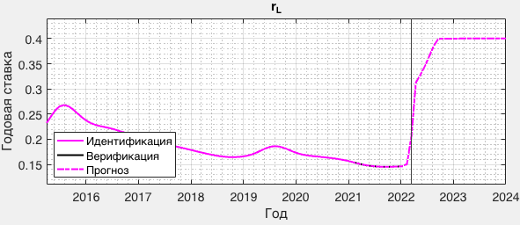
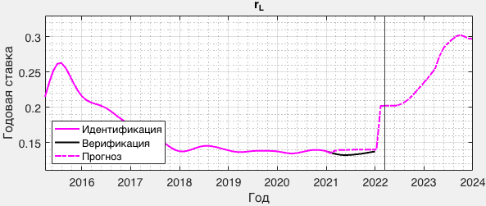
Сценарий 1. Падение доходов у необеспечных заёмщиков. Скачок месячной инфляции до 8%.
Рост цен на 15% до конца года. Дифференциация ставок по кредитам.
Ставка по кредитам необеспеченных заёмщиков
Ставка по кредитам обеспеченных заёмщиков
24/40

Slide 25
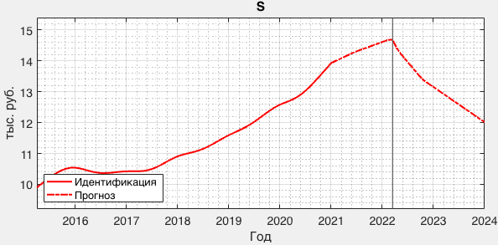
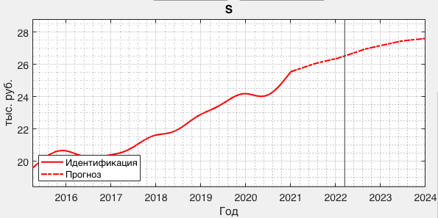
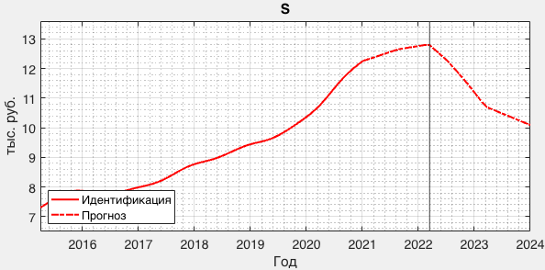
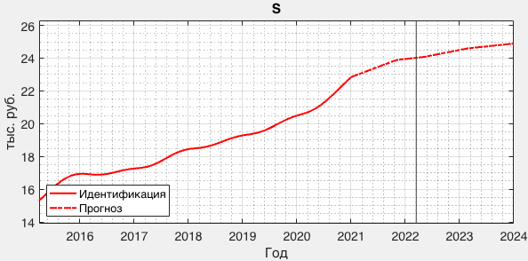
Сценарий 1. Падение доходов у необеспечных заёмщиков. Скачок месячной инфляции до 8%.
Рост цен на 15% до конца года. Дифференциация ставок по кредитам.
Бедная группа регионов
Доходы необеспеченных заёмщиков, город
Доходы обеспеченных заёмщиков, город
Доходы необеспеченных заёмщиков, село
Доходы обеспеченных заёмщиков, село
25/40

Slide 26
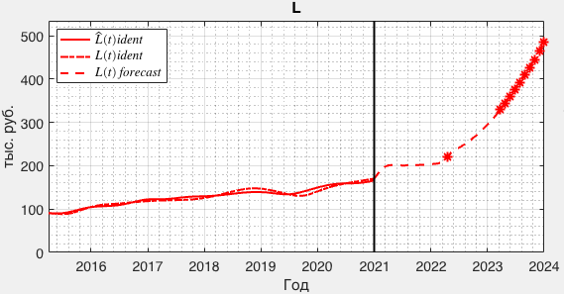
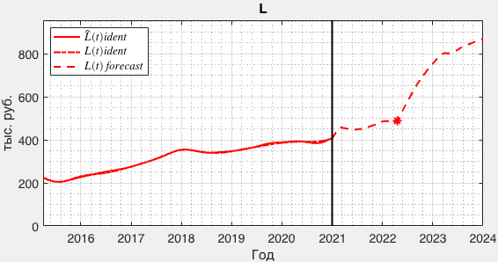
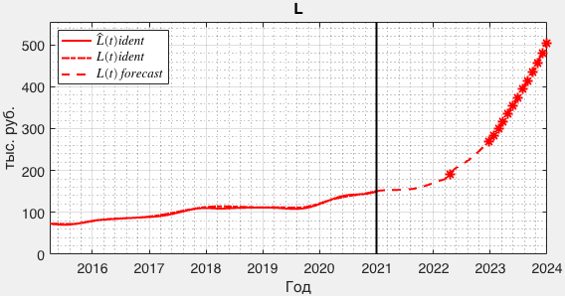
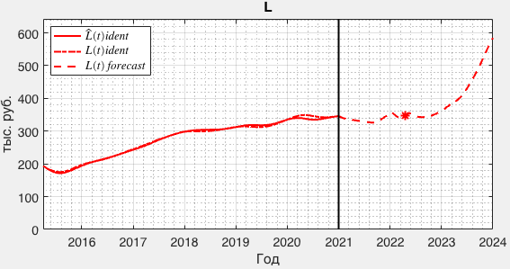
Сценарий 1. Падение доходов у необеспечных заёмщиков. Скачок месячной инфляции до 8%.
Рост цен на 15% до конца года. Дифференциация ставок по кредитам.
Бедная группа регионов
Задолженность необеспеченных заёмщиков, город
Задолженность обеспеченных заёмщиков, город
Задолженность необеспеченных заёмщиков, село
Задолженность обеспеченных заёмщиков, село
26/40

Slide 27
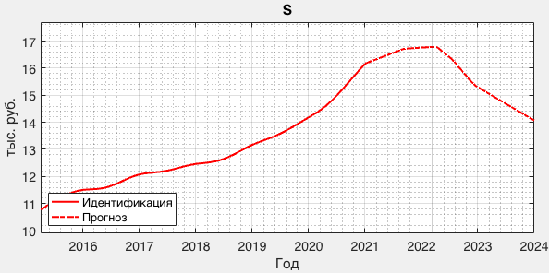
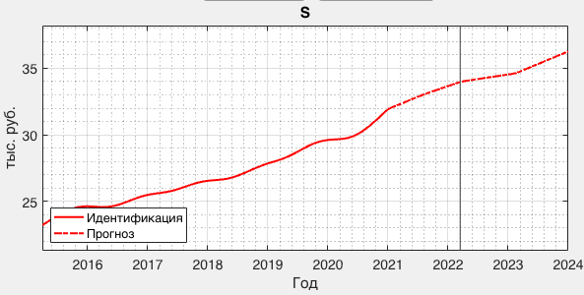
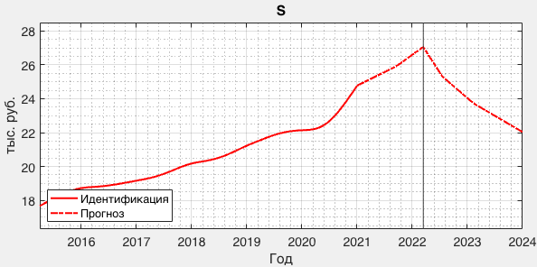
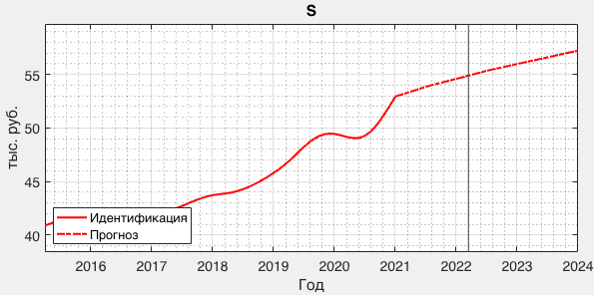
Сценарий 1. Падение доходов у необеспечных заёмщиков. Скачок месячной инфляции до 8%.
Рост цен на 15% до конца года. Дифференциация ставок по кредитам.
Средняя группа регионов
Доходы необеспеченных заёмщиков
Доходы обеспеченных заёмщиков
Богатая группа регионов
Доходы необеспеченных заёмщиков
Доходы обеспеченных заёмщиков
27/40

Slide 28
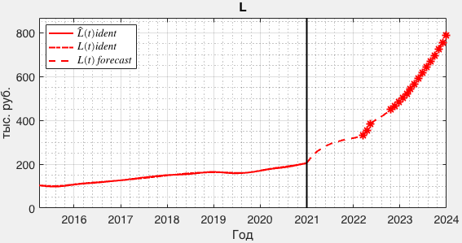
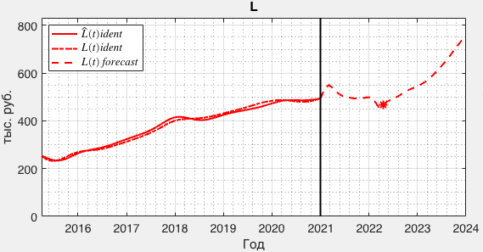
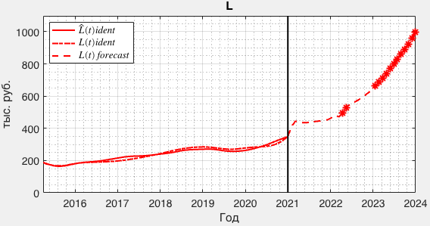
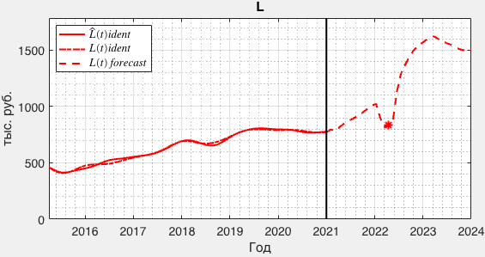
Сценарий 1. Падение доходов у необеспечных заёмщиков. Скачок месячной инфляции до 8%.
Рост цен на 15% до конца года. Дифференциация ставок по кредитам.
Средняя группа регионов
Задолженность необеспеченных заёмщиков
Задолженность обеспеченных заёмщиков
Богатая группа регионов
Задолженность необеспеченных заёмщиков
Задолженность обеспеченных заёмщиков
28/40

Slide 29
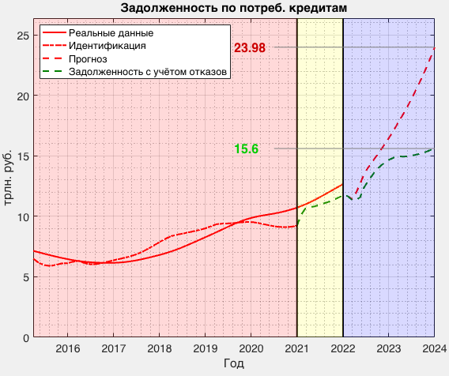
Сценарий 1. Падение доходов у необеспечных заёмщиков. Скачок месячной инфляции до 8%.
Рост цен на 15% до конца года. Дифференциация ставок по кредитам.
Суммарные показатели
Рост задолженности к концу 2022г: 2 трлн. руб.
Отказы в кредитах к концу 2022г.: 1.4 трлн. руб.
Рост задолженности к концу 2023г: 3 трлн. руб.
Отказы в кредитах к концу 2023г.: 8.4 трлн. руб.
29/40

Slide 30
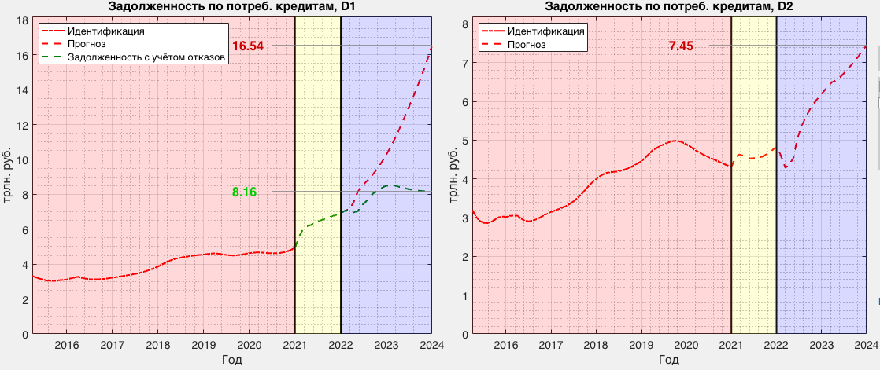
Сценарий 1. Падение доходов у необеспечных заёмщиков. Скачок месячной инфляции до 8%.
Рост цен на 15% до конца года. Дифференциация ставок по кредитам.
Суммарные показатели
30/40

Slide 31
Сценарий 2.
Скачок месячной инфляции до 7.8% в марте 2022 года;
Рост цен на 15% к концу 2022 года;
Падение доходов у бедных слоёв населения вследствие роста безработицы до 14%;
Дифференциация ставок по потребительским кредитам;
Выделение субсидий необеспеченным заёмщикам.
31/40

Slide 32
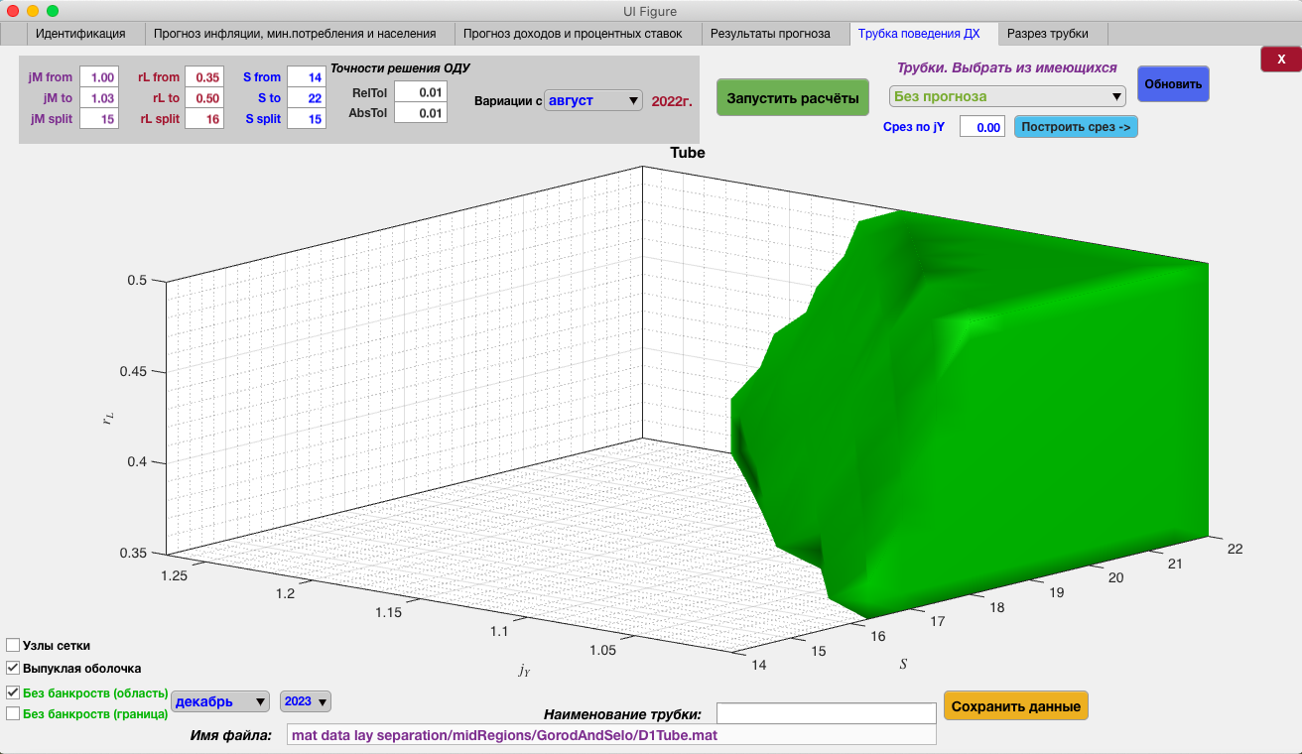
Падение доходов у необеспечных заёмщиков. Скачок месячной инфляции до 8%.
Рост цен на 15% до конца года. Дифференциация ставок по кредитам
Область платёжеспособности необеспеченных заёмщиков к концу 2023г. (средняя группа регионов)
32/40

Slide 33
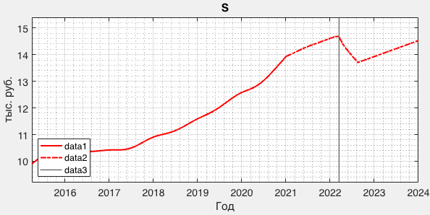
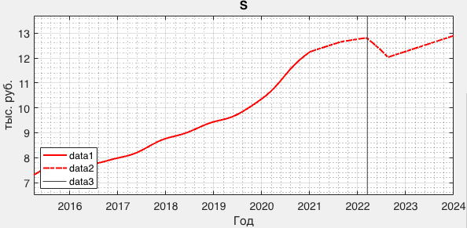
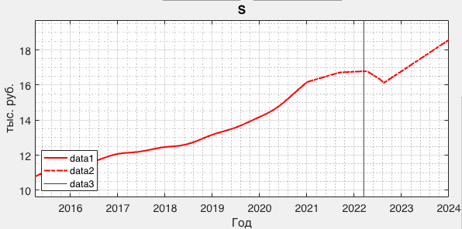
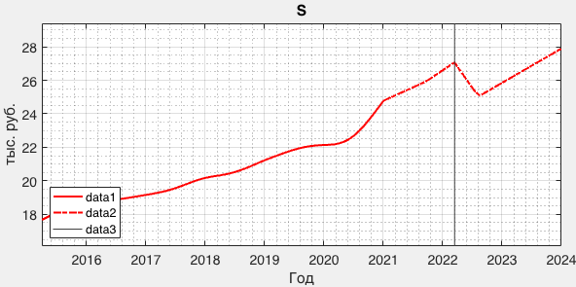
Сценарий 2. Падение доходов у необеспечных заёмщиков. Скачок месячной инфляции до 8%.
Рост цен на 15% до конца года. Дифференциация ставок по кредитам. Субсидирование необеспеченных заёмщиков
Бедная группа регионов
Доходы необеспеченных заёмщиков, город (58.9 млрд)
Доходы необеспеченных заёмщиков, село (70.6 млрд)
Средняя группа регионов
Богатая группа регионов
Доходы необеспеченных заёмщиков (594.1 млрд)
Доходы необеспеченных заёмщиков (246 млрд)
33/40

Slide 34
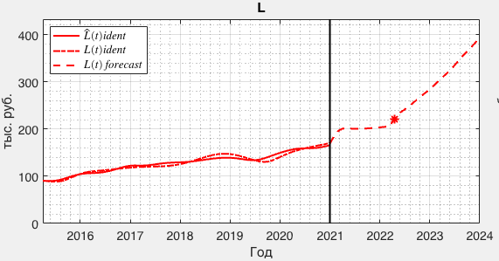
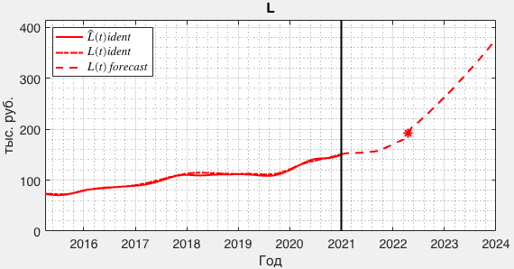
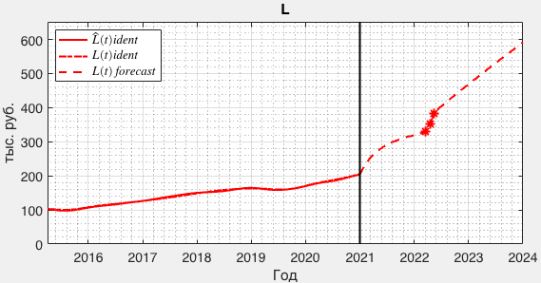
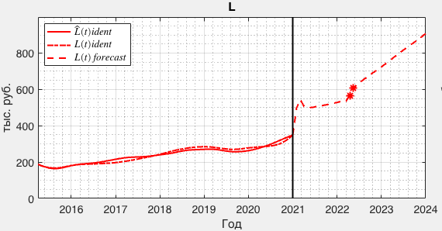
Сценарий 2. Падение доходов у необеспечных заёмщиков. Скачок месячной инфляции до 8%.
Рост цен на 15% до конца года. Дифференциация ставок по кредитам. Субсидирование необеспеченных заёмщиков
Бедная группа регионов
Задолженность необеспеченных заёмщиков, город
Задолженность необеспеченных заёмщиков, село
Средняя группа регионов
Богатая группа регионов
Задолженность необеспеченных заёмщиков
Задолженность необеспеченных заёмщиков
34/40

Slide 35

Сценарий 2. Падение доходов у необеспечных заёмщиков. Скачок месячной инфляции до 8%.
Рост цен на 15% до конца года. Дифференциация ставок по кредитам. Субсидирование необеспеченных заёмщиков
Суммарные показатели
Рост задолженности к концу 2022г: 2.8 трлн. руб.
Отказы в кредитах к концу 2022г.: 1.2 трлн. руб
Рост задолженности к концу 2023г: 7 трлн. руб.
Отказы в кредитах к концу 2023г.: 1.2 трлн. руб.
Субсидии необеспеченным заёмщикам: 969.6 млрд. руб.
35/40

Slide 36

Сценарий 2. Падение доходов у необеспечных заёмщиков. Скачок месячной инфляции до 8%.
Рост цен на 15% до конца года. Дифференциация ставок по кредитам. Субсидирование необеспеченных заёмщиков
Суммарные показатели
36/40

Slide 37






Исследование группового поведения домашних хозяйств
Доходы являются стохастическим процессом и описываются СДУ
,
Условие платёжеспособности заёмщика: .
Задача оптимального управления:
Если , то
,
37/40

Slide 38






Уравнения Гамильтона-Якоби-Беллмана и Колмогорова-Фоккера-Планка
Уравнение Гамильтона-Якоби-Беллмана
Если :
Если :
Терминальное условие:
Уравнение Колмогорова-Фоккера-Планка
Начальное условие:
38/40

Slide 39

Заёмщики бедной группы регионов, проживающие в городе
39/40

Slide 40
Список литературы
[1] М.В. Тарасенко, Н.В. Трусов, А.А. Шананин. Математическое моделирование экономического положения домашних хозяйств в России // Журнал вычислительной математики и математической физики, 2021, Т.61, №6. С.1034-1056.
[2] A.A. Shananin, N.V. Trusov. The household behaviour modelling based on Mean Field Games approach. Lobachevskii Journal of Mathematics, 2021, V.42, №7, P.1738-1752.
[3] A.A. Shananin, M.V. Tarasenko, and N.V. Trusov. Consumer Loan Demand Modeling // Mathematical Optimization Theory and Operations Research: Recent Trends. 2021. CCIS, V.1476. P.417-428.
[4] Рудева А.В., Шананин А.А. Синтез управления в модифицированной модели Рамсея с учётом ограничения ликвидности // Дифференциальные уравнения. 2009. Т.45. №12. С.1799-1803.
[5] Обследование бюджетов домашних хозяйств, проводимое органами государственной статистики России. (Сайт обследования ОБДХ: https://obdx.gks.ru)
Спасибо за внимание!
40/40

Slide 41
Бедная группа регионов. Город. | Кол-во ДХ | Состав семьи | Доходы на чел./мес. | Расходы на чел./мес. | Доля детей | Доля работающих | Платежи по кредитам на чел./мес.
Необеспеченные заёмщики | 1,071 | 3.23 | 12,061 | 9,911 | 28.74% | 55.88% | 1,989
Обеспеченные заёмщики | 495 | 2.33 | 23,498 | 18,668 | 17.46% | 73.31% | 4,183
Выплачивающие ипотеку | 140 | 1.84 | 45,017 | 33,234 | 11.3% | 82.92% | 7,768
Прочие | 6,684 | 2.25 | 13,093 | 12,172 | 16.13% | 87.86% | 0
Бедная группа регионов. Село. | Кол-во ДХ | Состав семьи | Доходы на чел./мес. | Расходы на чел./мес. | Доля детей | Доля работающих | Платежи по кредитам на чел./мес.
Необеспеченные заёмщики | 1,025 | 3.34 | 9,776 | 8,196 | 29.23% | 55.16% | 1,621
Обеспеченные заёмщики | 460 | 2.29 | 20,742 | 16,239 | 14.11% | 77.78% | 3,848
Выплачивающие ипотеку | 76 | 1.87 | 45,197 | 33,767 | 11.68% | 83.42% | 6,969
Прочие | 4,346 | 2.61 | 10,110 | 9,354 | 18.56% | 78.08% | 0
Репрезентативные домашние хозяйства. Данные ОБДХ. Среднее за 2015-2020гг.
Средняя группа регионов | Кол-во ДХ | Состав семьи | Доходы на чел./мес. | Расходы на чел./мес. | Доля детей | Доля работающих | Платежи по кредитам на чел./мес.
Необеспеченные заёмщики | 4,171 | 3.13 | 13,608 | 11,325 | 28.33% | 58.05% | 2,221
Обеспеченные заёмщики | 1,336 | 2.31 | 27,365 | 21,828 | 17.12% | 73.92% | 4,708
Выплачивающие ипотеку | 540 | 1.91 | 50,304 | 38,082 | 13.19% | 80.66% | 8,510
Прочие | 19,101 | 2.21 | 15,188 | 14,026 | 15.9% | 89.5% | 0
Богатая группа регионов | Кол-во ДХ | Состав семьи | Доходы на чел./мес. | Расходы на чел./мес. | Доля детей | Доля работающих | Платежи по кредитам на чел./мес.
Необеспеченные заёмщики | 807 | 3.14 | 20,449 | 16,869 | 31.25% | 55.81% | 3,446
Обеспеченные заёмщики | 313 | 2.29 | 43,311 | 34,030 | 18.18% | 72.07% | 7,563
Выплачивающие ипотеку | 89 | 1.75 | 79,227 | 57,650 | 10.08% | 83.31% | 13,894
Прочие | 5,788 | 2.25 | 22,749 | 21,025 | 15.46% | 80% | 0

Slide 42

















Используемые регрессии
Бедная группа регионов, необеспеченные заёмщики, город
Бедная группа регионов, обеспеченные заёмщики, город
Бедная группа регионов, необеспеченные заёмщики, село
Бедная группа регионов, обеспеченные заёмщики, село
Средняя группа регионов, необеспеченные заёмщики
Средняя группа регионов, обеспеченные заёмщики
Богатая группа регионов, необеспеченные заёмщики
Богатая группа регионов, обеспеченные заёмщики

Slide 43



Сравнение регрессий с моделью среднесрочного анализа. Необеспеченные домашние хозяйства, бедная группа регионов, город.

